Slide 1
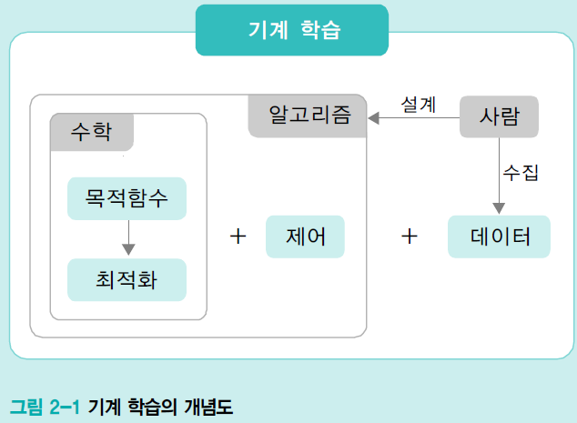
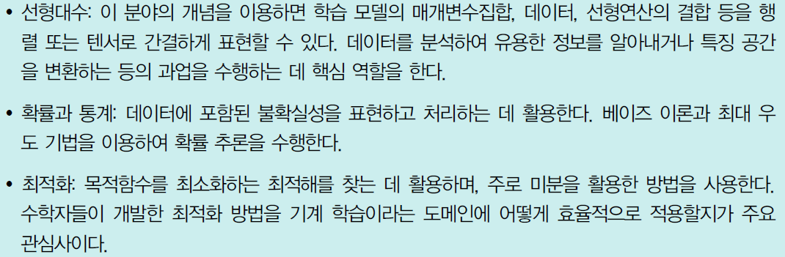
2장. 기계 학습과 수학
PREVIEW
기계 학습에서 수학의 역할
수학은 목적함수를 정의하고, 목적함수가 최저가 되는 점을 찾아주는 최적화 이론 제공
최적화 이론에 규제, 모멘텀, 학습률, 멈춤조건과 같은 제어를 추가하여 알고리즘 구축
사람은 알고리즘을 설계하고 데이터를 수집함
기계학습의 목적은 오류가 최저가 되는 최적해 찾는 것이므로, 기존의 수학의 최적화 이론을 가져다가 쓴다.
하지만, 순수한 최적화 방법만으로는 기계학습의 다루는 변화가 무척 심한 방대한 데이터를 다루기 쉽지 않다.
따라서, ‘제어’라는 기계학습 고유의 분야가 발전한다.
학습 데이터셋을 하나의 수식으로 표현.
기계학습 알고리즘의 여러 가지 연산 과정을 수학적으로 표현.
(e.g. 심층 신경망 모델을 간결하게 표현)
비유하자면…
순수 수학으로 최적화 해를 찾는 일을 분석적 방법(analytic method)이 주류를 이루고 기계학습 방법으로 최적화 해를 찾는 방법을 수치적 방법(numerical method)이 주류를 이룬다.
물론, 순수 수학에서도 수치적 방법이 있다.
‘데이터’를 기준으로 수학의 쓰임새를 생각하면 될 듯.
선형대수로 방대하고 다차원의 데이터를 행렬로 표현하고 확률로 이들의 불확실성을 모델링하고 최적화로 이들의 해를 찾는다.

Slide 2
2.1 선형대수
2.1.1 벡터와 행렬
2.1.2 놈과 유사도
2.1.3 퍼셉트론의 해석
2.1.4 선형결합과 벡터공간
2.1.5 역행렬
2.1.6 행렬 분해

Slide 3
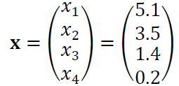
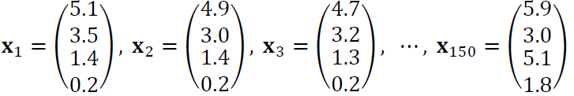
2.1.1 벡터와 행렬
벡터
샘플을 특징 벡터로^{feature vector} 표현
예) Iris 데이터에서 꽃받침의 길이, 꽃받침의 너비, 꽃잎의 길이, 꽃잎의 너비라는 4개의 특징이 각각 5.1, 3.5, 1.4, 0.2인 샘플
여러 개의 특징 벡터를 첨자로 구분

Slide 4
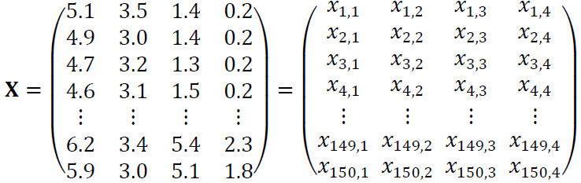
2.1.1 벡터와 행렬
행렬
여러 개의 벡터를 담음
훈련집합을 담은 행렬을 설계행렬(design matrix)이라 부름
예) Iris 데이터에 있는 150개의 샘플을 설계 행렬 X로 표현
행^{row}
열^{column}

Slide 5
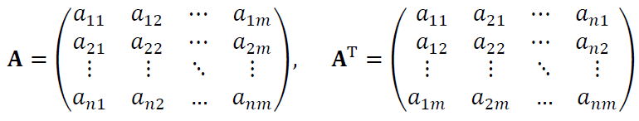
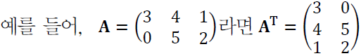
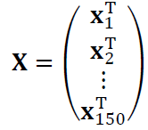
2.1.1 벡터와 행렬
행렬 A의 전치행렬 A^{T}
Iris의 설계 행렬을 전치행렬 표기에 따라 표현하면,
이렇게 선형대수를 사용하면
학습 데이터를 간결하게 표현할 수 있다.

Slide 6
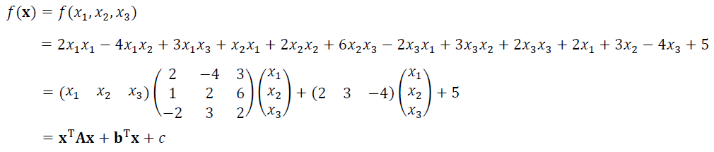
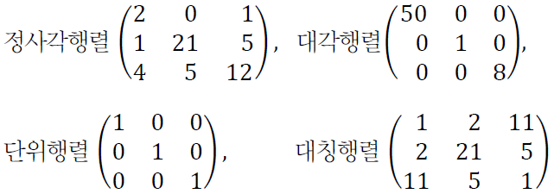
2.1.1 벡터와 행렬
행렬을 이용하면 수학을 간결하게 표현할 수 있음
예) 다항식의 행렬 표현
특수한 행렬들

Slide 7
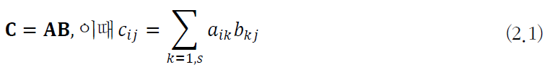
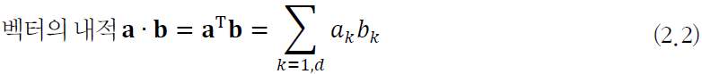
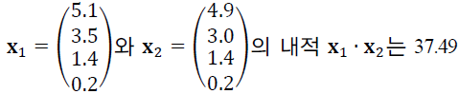
2.1.1 벡터와 행렬
행렬 연산
행렬 곱셈
교환법칙 성립하지 않음:
분배법칙과 결합법칙 성립:
벡터의 내적

Slide 8
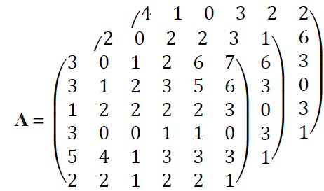
2.1.1 벡터와 행렬
텐서
3차원 이상의 구조를 가진 숫자 배열
예) 3차원 구조의 RGB 컬러 영상
스칼라, 벡터, 행렬을 텐서의 특별한 경우로 간주할 수 있다.
스칼라는 0차원, 벡터는 1차원, 행렬은 2차원 텐서에 해당한다.ㅊ

Slide 9
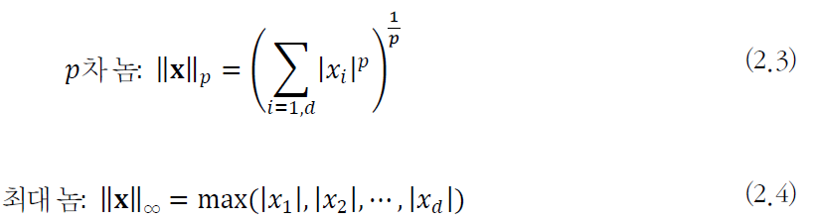
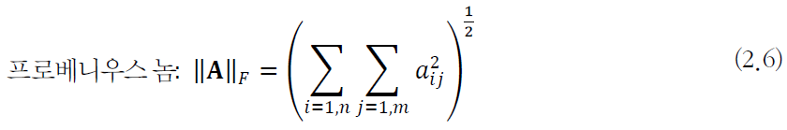
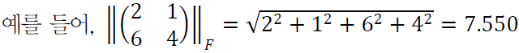
2.1.2 놈과 유사도
벡터와 행렬의 크기를 놈으로 측정
벡터의 p차 놈
예)
행렬의 프로베니우스(Frobenius) 놈
2차 놈은 유클리디언 놈(Euclidean norm) 또는 L2놈이라 하고, 가장 널리 쓰인다는 이유로 종종 첨자를 생략하고 ||x||로 표기한다.
행렬 버전의 2차 놈이다

Slide 10
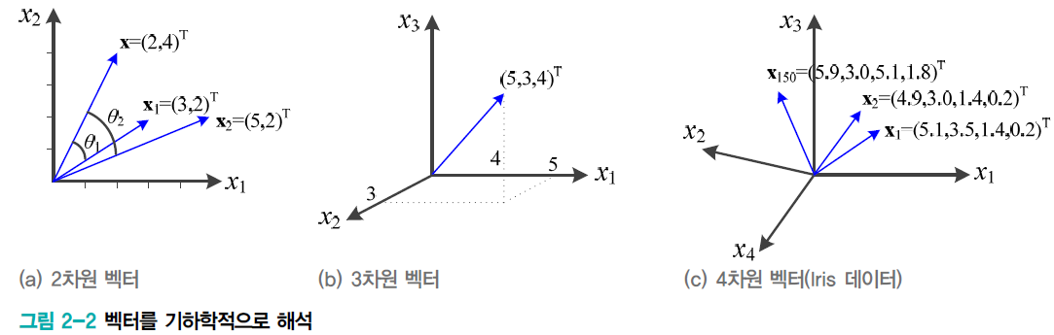
2.1.2 놈과 유사도
유사도와 거리
벡터를 기하학적으로 해석
코사인 유사도
■ 내적 유사도: 두 벡터의 유사도를 측정하는 가장 기본적인 척도. 단점은 벡터가 길기만 하면 유사도가 커지는 문제가 있다.
단위 벡터로 변환한 다음, 단위 벡터의 내적을 사용하는 것을 코사인 유사도라 한다.
(단위 벡터를 내적하는 값이 두 벡터가 이루는 각의 코사인값과 같음)
유클리디안 거리, 내적 유사도, 코사인 유사도 이외에도, 이진 벡터인 경우 서로 다른 값을 가진 요소의 개수로 정의되는 해밍(Hamming) 거리, 매니폴드 거리 등이 있다.

Slide 11
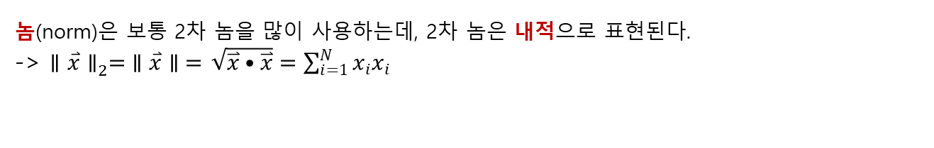
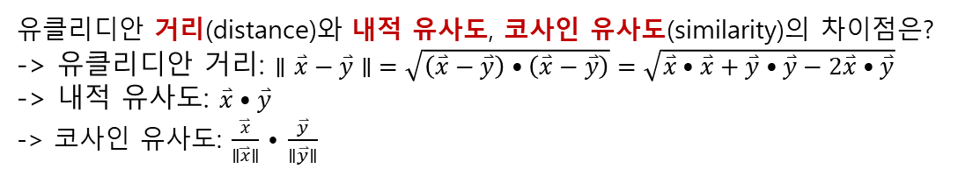
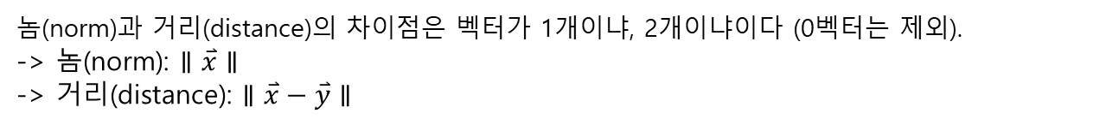
Vector Measurement
벡터를 가지고 측정할 수 있는 것들.
- 벡터의 크기(norm)
- 벡터들의 거리(distance)
- 벡터들의 유사성(similarity)
* 유의사항
(2차) 놈은 내적으로 표현할 수 있음.
놈은 벡터를 표현하는 수단이고, 내적은 놈을 표현하는 수단이다.
놈(norm)과 거리(distance)
거리(distance)
놈(norm)은 보통 2차 놈을 많이 사용하는데, 2차 놈은 내적으로 표현된다.
-> ${∥\overset{⃑}{x}∥}_{2}= ∥\overset{⃑}{x}∥ =$ $\sqrt{\overset{⃑}{x}•\overset{⃑}{x}}=\sum_{i=1}^{N}{x_{i}x_{i}}$
놈(norm)
놈(norm)은 자기 자신과 원점 벡터와의 거리와 같으므로, 결국 거리(distance)와 같은 개념이다. (놈⊂거리)
-> $d_{euclid}\left(\overset{⃑}{x}, \overset{⃑}{0}\right)= ∥\overset{⃑}{x}−\overset{⃑}{0}∥ = ∥\overset{⃑}{x}∥$
놈(norm)과 거리(distance)의 차이점은 벡터가 1개이냐, 2개이냐이다 (0벡터는 제외).
-> 놈(norm): $∥\overset{⃑}{x}∥$
-> 거리(distance): $∥\overset{⃑}{x}−\overset{⃑}{y}∥$
유클리안 거리와 내적 유사도 특징은 서로 비슷한데, 수식적으로 아래와 같은 차이가 있다. 아마 유클리디안 거리가 벡터의 크기를 좀 더 잘 이해하지 않을까?
거리(distance)와 유사도(similarity)
유클리디안 거리(distance)와 내적 유사도, 코사인 유사도(similarity)의 차이점은?
-> 유클리디안 거리: $∥\overset{⃑}{x}−\overset{⃑}{y}∥ =\sqrt{\left(\overset{⃑}{x}−\overset{⃑}{y}\right)•\left(\overset{⃑}{x}−\overset{⃑}{y}\right)}=\sqrt{\overset{⃑}{x}•\overset{⃑}{x}+\overset{⃑}{y}•\overset{⃑}{y}−2\overset{⃑}{x}•\overset{⃑}{y}}$
-> 내적 유사도: $\overset{⃑}{x}•\overset{⃑}{y}$
-> 코사인 유사도: $\frac{\overset{⃑}{x}}{∥\overset{⃑}{x}∥}$ • $\frac{\overset{⃑}{y}}{∥\overset{⃑}{y}∥}$

Slide 12
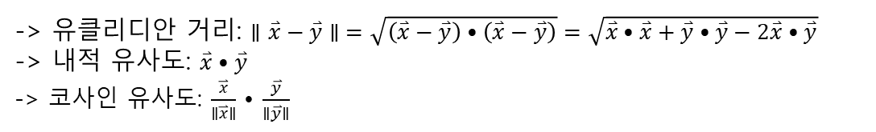
내적 유사도 vs. 코사인 유사도
-> 유클리디안 거리: $∥\overset{⃑}{x}−\overset{⃑}{y}∥ =\sqrt{\left(\overset{⃑}{x}−\overset{⃑}{y}\right)•\left(\overset{⃑}{x}−\overset{⃑}{y}\right)}=\sqrt{\overset{⃑}{x}•\overset{⃑}{x}+\overset{⃑}{y}•\overset{⃑}{y}−2\overset{⃑}{x}•\overset{⃑}{y}}$
-> 내적 유사도: $\overset{⃑}{x}•\overset{⃑}{y}$
-> 코사인 유사도: $\frac{\overset{⃑}{x}}{∥\overset{⃑}{x}∥}$ • $\frac{\overset{⃑}{y}}{∥\overset{⃑}{y}∥}$
두 벡터의 사잇각(angle)과 각 벡터의 크기(magnitude)를 같이 고려한다.
두 벡터의 사잇각(angle) 만 고려한다.
내적 유사도와 코사인 유사도의 차이점을 이해할 때, feature scaling의 유용성을 생각하자.
Feature scaling을 하는 이유는, range가 큰 변수가 range가 작은 변수를 dominate하지 않기 위해 range를 normalization하는 것이다.
코사인 유사도 또한 마찬가지로 변수들 간의 크기를 정규화한 상태에서 두 벡터사이를 비교한다.
크기를 정규화하니까 각(angle)으로 비교된다.
코사인 유사도는 정보검색 분야에서 주로 두 문서의 유사도를 계산하는데 사용.
여기서 변수들은 보통 모두 똑같이 단어들인데, 각 단어들의 중요도 range는 똑같아야 한다. (예, 0-100, 또는 정규화해서 0-1) 코사인 유사도 자체가 정규화 작업이 포함된다.
반면, 변수들 중에 성격이 다른 변수들이 있는 경우 (즉, range가 다른 변수들이 있는 경우)
코사인 유사도를 하면 변수의 고유의 특징이 사라지기 때문에, 여기서는 내적 유사도가 더 어울린다.
예를 들어, 구매액과 방문횟수에 따라 고객을 분류하는 경우. 여기서 구매액과 방문횟수 range는 서로 극명하게 차이나는데. 코사인 유사도로 정규화시켜버리면 변수 고유의 특징을 잃어버린다.
여기서, 내적 유사도 또는 유클리디언 거리를 사용하는 것이 올바르다.
* 참고
거리와 유사도는 밀접한 관련이 있다. 거리를 유사도로 변환하기 위한 방법은 다음과 같다.
-dist(a, b)
R(발생 가능한 최대 거릿값) – dist(a, b)
1/(dist(a, b))

Slide 13
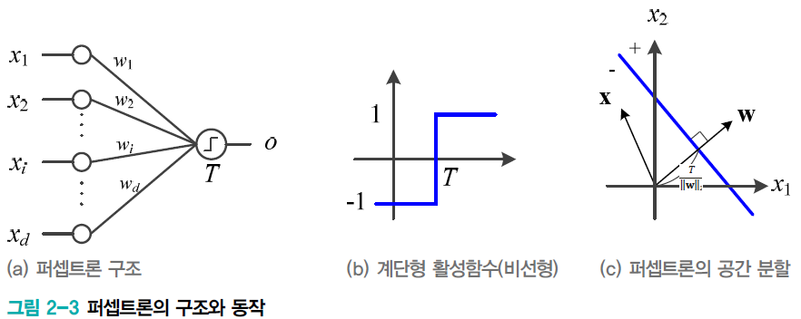
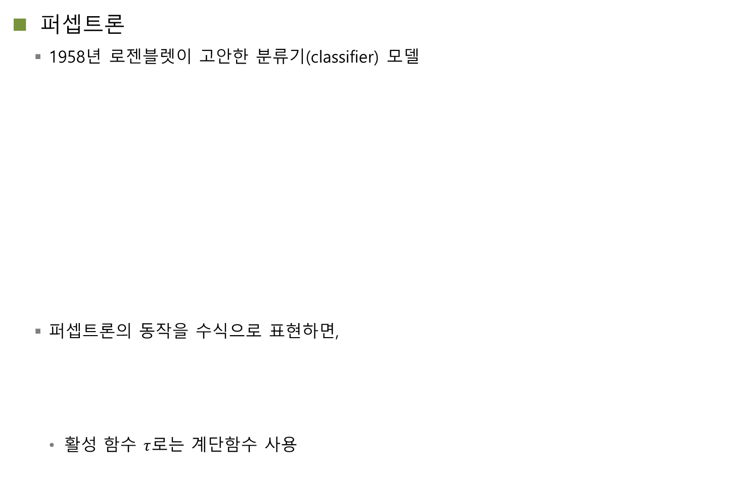
2.1.3 퍼셉트론의 해석
퍼셉트론
1958년 로젠블렛이 고안한 분류기(classifier) 모델
퍼셉트론의 동작을 수식으로 표현하면,
활성 함수 $τ$로는 계단함수 사용
최초로 자동 학습이 가능한 모델
w•x > T
결정직선 (decision line)
w•x = T
학습되는 w벡터에 따라 결정직선이 정의된다.
w•x < T
2차원공간으로 생각.
활성값 (activation value)

Slide 14
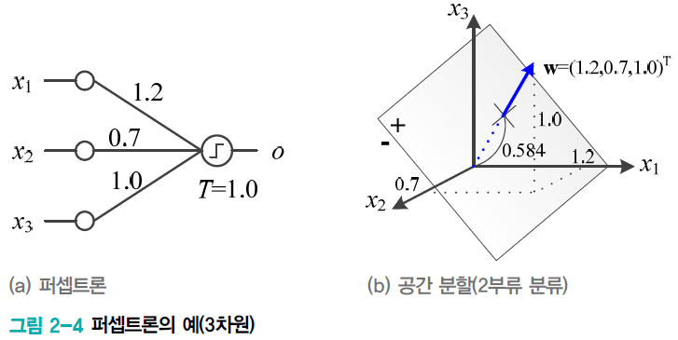
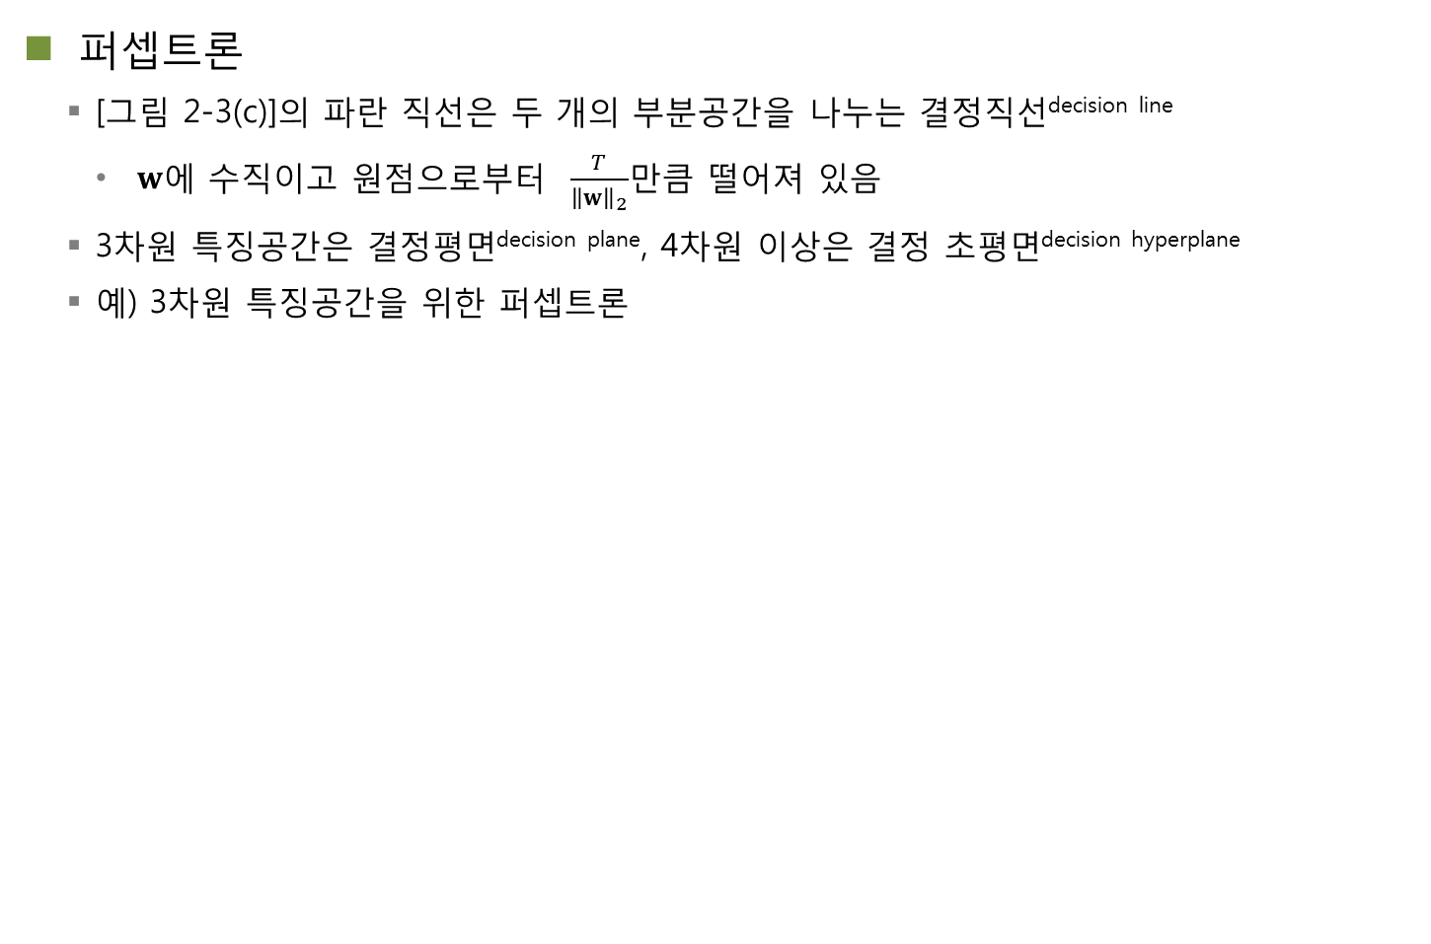
2.1.3 퍼셉트론의 해석
퍼셉트론
[그림 2-3(c)]의 파란 직선은 두 개의 부분공간을 나누는 결정직선^{decision line}
$w$에 수직이고 원점으로부터 $\frac{T}{{\left\|w\right\|}_{2}}$만큼 떨어져 있음
3차원 특징공간은 결정평면^{decision plane}, 4차원 이상은 결정 초평면^{decision hyperplane}
예) 3차원 특징공간을 위한 퍼셉트론

Slide 15
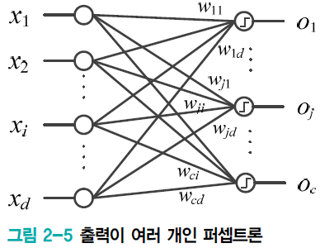
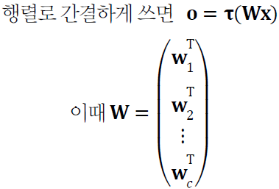
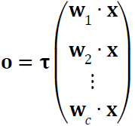
2.1.3 퍼셉트론의 해석
출력이 여러 개인 퍼셉트론
동작을 수식으로 표현하면,
가중치 벡터를 각 부류의 기준 벡터로 간주하면, c개 부류의 유사도를 계산하는 셈
여러 개의 퍼셉트론으로 구성되면 가중치도 여러 개의 벡터(w)들로 구성되어, 최종 가중치 행렬(W)이 정의된다.
이처럼 선형대수는 기계 학습에서 발생하는 연산을 간결하게 표현하는 데 매우 효과적이다.
w벡터 하나하나가 메모리 하나하나와 같다
벡터의 내적을 유사도로 간주할 수 있으므로..
즉, x에 가까운 부류일수록 유사도(활성값)이 크다

Slide 16
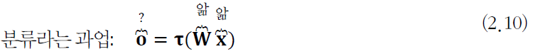
2.1.3 퍼셉트론의 해석
학습의 정의
식 (2.10)은 학습을 마친 프로그램을 현장에 설치했을 때 일어나는 과정
식 (2.11)은 학습 과정
학습은 훈련집합의 샘플에 대해 식 (2.11)을 가장 잘 만족하는 W를 찾아내는 작업
현대 기계 학습에서 퍼셉트론의 중요성
딥러닝은 퍼셉트론을 여러 층으로 확장하여 만듦

Slide 17
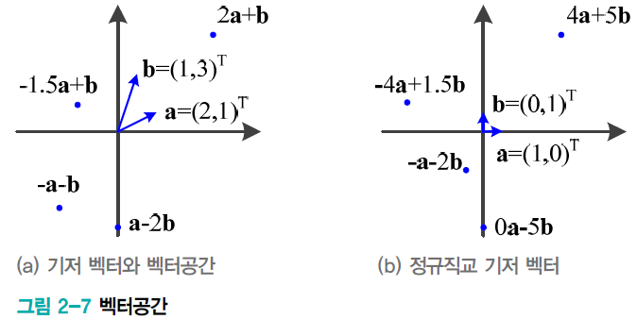
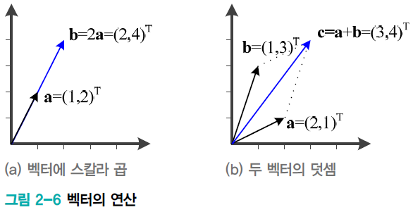
2.1.4 선형결합과 벡터공간
벡터
공간상의 한 점으로 화살표 끝이 벡터의 좌표에 해당
선형결합(linear combination)이 만드는 벡터공간
기저벡터 a와 b의 선형결합
선형결합으로 만들어지는 공간을 벡터공간(vector space)이라 부름
벡터와 점은 같은 의미
정규직교(orthonomal): 두 벡터가 서로 수직이고 길이가 1
2-6(a)는 a와 b벡터는 서로 선형종속 관계이므로 이 둘의 벡터공간은 1차원 직선이다.
2-7(a)는 a와 b벡터는 서로 선형독립 관계이므로 기저 벡터(basis vector)로서 2차원 공간에서 span한다. 즉, a와 b벡터의 선형 결합으로 2차원 공간의 모든 점들을 만들 수 있다.

Slide 18
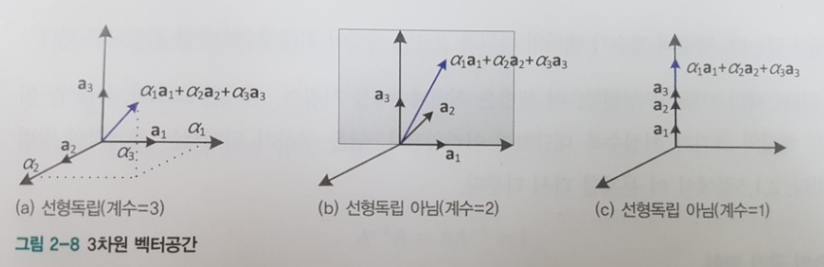
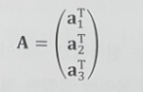
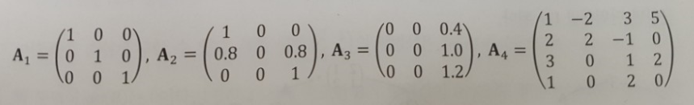
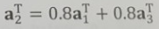
계수(Rank)와 벡터공간(Vector space)
벡터 하나하나를 학습 데이터 하나하나라고 생각.
공간 변환을 통해 벡터들이 2차원 공간 또는 직선으로 이동시켜서 분류를 좀 더 쉽게 하도록 만들 수 있다.
data1
data2
data3
전치벡터로 벡터들의 묶음을 하나의 행렬로 표현하자
행렬A1은 선형독립인 3개의 행으로 구성되어 있어서 행렬의 계수(rank)가 3이라고 표현한다.
계수를 알면 벡터공간이 어떻게 생겼는지 알 수 있다.
계수가 2이면 벡터공간이 2차원이다.
행렬의 계수가 벡터의 차원과 같으면 행렬이 최대계수(full rank)를 가졌다고 한다.
그렇다면 4차원 벡터 4개로 구성된 A4행렬은 최대계수 4를 가질 수 있을까? …
이 질문은 행렬이 커질수록 답하기 어렵다.
이를 알기 위해 선형대수의 여러가지 행렬 트릭들을 알아야 한다.
행렬A2는 위와 같이 두 개의 벡터들의 선형결합으로 하나의 벡터를 만들 수 있기 때문에 계수가 2이다.
행렬A3는 하나의 행으로 나머지 2개를 만들 수 있으므로 계수가 1이다.

Slide 19
기계학습의 (벡터)공간 변환
기계학습에서 가장 중요한 역할은 공간 변환임.
- 행렬의 공간 변환 능력을 이용하여 특징 벡터를 부류 정보로 변환해 분류함.
- 원래 특징 벡터를 처리하기에 더 유리한 다른 특징 벡터로 변환함.
- 예) 퍼셉트론은 d차원의 특징 공간을 1차원으로 변환
- 예) 신경망은 d차원의 특징 공간을 c차원의 부류 공간으로 변환
퍼셉트론은 한 단계의 변환만 수행하지만,
깊은 신경망은 여러 단계의 은닉층을 거치면서 특징 공간을 점점 목적에 적합한 형태로 변환함.
이러한 공간 변환 능력 때문에 깊은 신경망은 높은 성능을 보장함
(특히, 비지도 학습 알고리즘이 이러한 공간 변환을 많이 함)

Slide 20
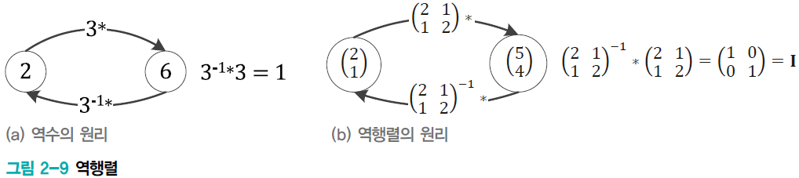
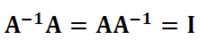
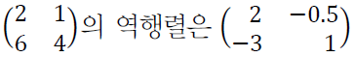
2.1.5 역행렬
역행렬의 원리
정사각행렬 A의 역행렬 A⁻¹
예를 들어,
역행렬이 없는 행렬을 특이행렬(singular matrix)이라 한다.

Slide 21
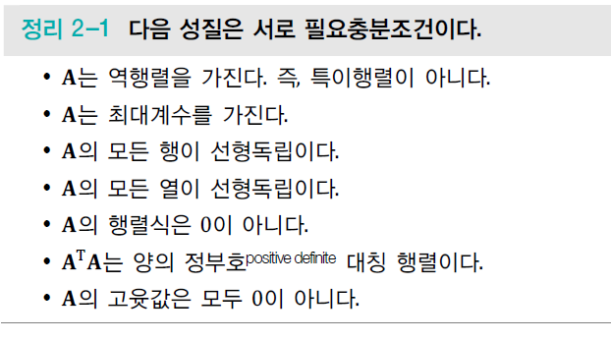
2.1.5 역행렬
정리
A의 모든 행이 선형독립이라면, A는 역행렬을 가지고, 최대계수도 가지고, 모든 열이 선형독립이고, 행렬식이 0이 아니다….. 등등. A가 역행렬을 가지거나 A의 모든 행 또는 열이 선형독립이면 재미난 특징들을 가질 수 있다.

Slide 22
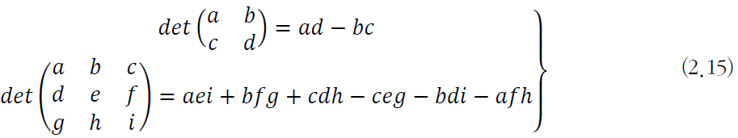
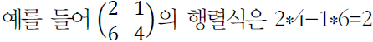
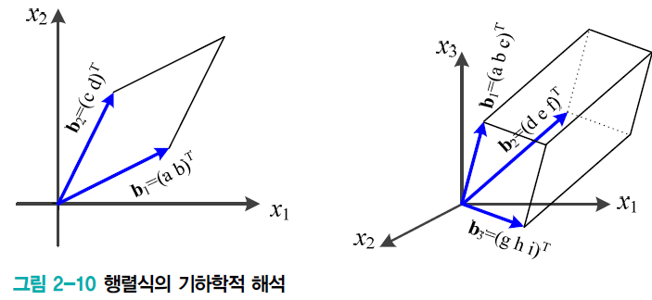
2.1.5 역행렬
행렬 A의 행렬식 det(A)
행렬식의 기하학적 의미
2차원에서는 2개의 행 벡터가 이루는 평행사변형의 넓이
3차원에서는 3개의 행 벡터가 이루는 평행사각기둥의 부피
크기가 4 x 4 행렬의 행렬식은 위와 같은 공식으로 풀지 못하고, 가우스-요르단 소거법(Gauss-Jordan elimination)을 사용해야 한다.

Slide 23
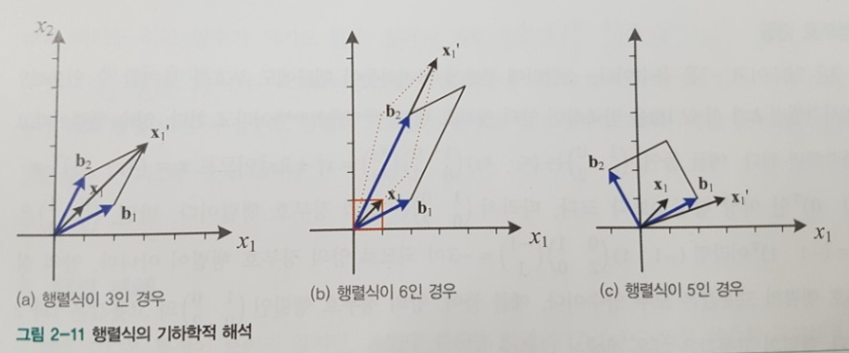
2.1.5 역행렬
행렬식의 기하학적 해석
^{행렬식 크기에 따른 x1 벡터의 변환}
2-11(a)의 두 벡터는 [2 1; 1 2] 행렬을 구성하고 행렬식은 3이다. 이 행렬은 x1=[1 1]을 x’1=[3 3]으로 변환한다.
2-11(b)의 두벡터는 [2 1; 2 4] 행렬을 구성하고 행렬식은 6이다. 이 행렬은 x1=[1 1]을 x’1=[3 6]으로 변환한다.
2-11(c)의 두 벡터는 [2 1; -1 2] 행렬을 구성하고 행렬식은 5이다. 이 행렬은 x1=[1 1]을 x’1=[3 1]으로 변환한다.
^{행렬식 크기에 따른 빨간색 정사각형의 변환}
^{- 행렬식의 값만큼 빨간색 정사각형이 확대된다}
어떤 행렬식 크기를 가지는 행렬은 어떤 벡터(e.g. x1)를 행렬식 크기에 비례해서 기하학적 변환을 시켜줄 수 있다.

Slide 24
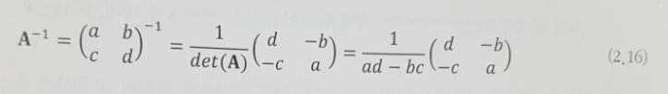
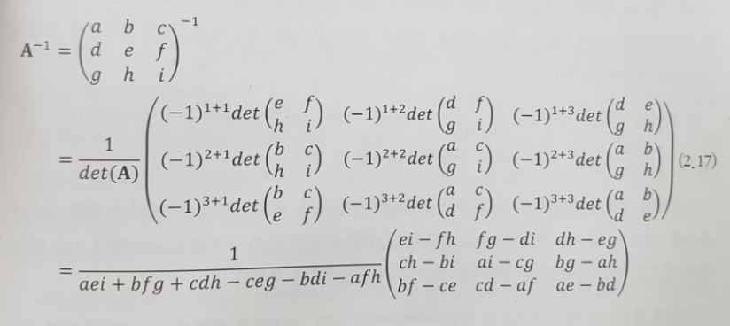
2.1.5 역행렬
행렬식을 이용한 역행렬 구하기
위와 같이 2 x 2 와 3 x 3 행렬에 대해서 행렬식을 이용하여 역행렬을 구할 수 있다
일종의 규칙성이 있는 공식이다
행렬식이 0이 되면 분모가 0이 되므로 역행렬을 구할 수 없다

Slide 25
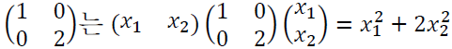
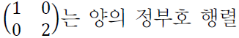
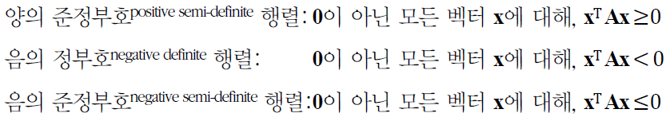
2.1.5 역행렬
행렬의 부호
예를 들어, 이므로
부정부호 indefinite matrix 행렬: 벡터에 따라 음수가 되기도 하고 양수가 되기도 함. 즉, 부정부호의 행렬의 고윳값은 음수도 있고 양수도 있음.
스칼라값에 부호를 부여하듯이(e.g. 양수, 음수) 행렬에도 부호를 부여할 수 있다.
양의 정부호 행렬의 고윳값은 모두 양수이다.
양의 준정부호 행렬의 고윳값은 음수가 아니다 (즉, 양수이거나 0이다)
음의 정부호 행렬의 고윳값은 모두 음수이다.
음의 준정부호 행렬의 고윳값은 양수가 아니다 (즉, 음수이거나 0이다)

Slide 26
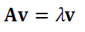


2.1.6 행렬 분해
분해란?
정수 3717은 특성이 보이지 않지만, 3*3*7*59로 소인수 분해를 하면 특성이 보이듯이, 행렬도 분해하면 여러모로 유용함
고윳값과 고유 벡터
고유 벡터 v와 고윳값 $λ$
예를 들어, $\left(\begin{matrix}2 & 1 \\ 1 & 2\end{matrix}\right)\left(\begin{matrix}1 \\ 1\end{matrix}\right)=3\left(\begin{matrix}1 \\ 1\end{matrix}\right)$이고 $\left(\begin{matrix}2 & 1 \\ 1 & 2\end{matrix}\right)\left(\begin{matrix}1 \\ −1\end{matrix}\right)=1\left(\begin{matrix}1 \\ −1\end{matrix}\right)$이므로, $λ_{1}=3, λ_{2}=1$이고 $v_{1}$= $\left(\begin{matrix}1 \\ 1\end{matrix}\right)$, $v_{2}$= $\left(\begin{matrix}1 \\ −1\end{matrix}\right)$
행렬에서 분해(decomposition)는 다른 말로 인수 분해(factorization)이라고도 한다.
고유 벡터: 식 (2.20)을 만족하는 0이 아닌 벡터
고윳값: 고유 벡터에 대응하는 실수 람다값
m x m 행렬은 최대 m개의 고윳값과 고유 벡터를 가짐.
고유값들이 모두 0이 아니고 모두 양수이므로,
A는 역행렬을 가지고,
A^T A는 양의 정부호 대칭행렬이다

Slide 27

2.1.6 행렬 분해
고윳값과 고유 벡터의 기하학적 해석
A행렬이 의해 벡터들이 변환된다고 할 때,
고유 벡터들은 방향은 바뀌지 않고 크기만 바뀐다.
모든 고유 벡터는 내적이 0이므로 서로 직교(orthogonal)이다.

Slide 28

2.1.6 행렬 분해
고윳값 분해^{eigen value decomposition}
Q는 A의 고유 벡터를 열에 배치한 행렬이고 $Λ$는 고윳값을 대각선에 배치한 대각행렬
예를 들어, $\left(\begin{matrix}2 & 1 \\ 1 & 2\end{matrix}\right)$=$\left(\begin{matrix}1 & 1 \\ 1 & −1\end{matrix}\right)\left(\begin{matrix}3 & 0 \\ 0 & 1\end{matrix}\right)\left(\begin{matrix}0.5 & 0.5 \\ 0.5 & −0.5\end{matrix}\right)$
고윳값 분해는 정사각행렬에만 적용 가능한데, 기계 학습에서는 정사각행렬이 아닌 경우의 분해도 필요하므로 고윳값 분해는 한계를 가짐

Slide 29


2.1.6 행렬 분해
n*m 행렬 A의 특잇값 분해SVD(singular value decomposition)
왼쪽 특이행렬 U는 AA^{T}의 고유 벡터를 열에 배치한 n*n 행렬
오른쪽 특이행렬 V는 A^{T}A의 고유 벡터를 열에 배치한 m*m 행렬
$Σ$는 AA^{T}의 고윳값의 제곱근을 대각선에 배치한 n*m 대각행렬

Slide 30
2.2 확률과 통계
2.2.1 확률 기초
2.2.2 베이즈 정리와 기계 학습
2.2.3 최대 우도
2.2.4 평균과 분산
2.2.5 유용한 확률분포
2.2.6 정보이론
기계 학습이 처리할 데이터는 불확실한 세상에서 발생하므로, 불확실성을 다루는 확률과 통계를 잘 활용해야 함

Slide 31

2.2.1 확률 기초
확률변수^{random variable}
예) 윷
다섯 가지 경우 중 한 값을 갖는 확률변수 x
x의 정의역은 {도, 개, 걸, 윷, 모}
랜덤 변수

Slide 32


2.2.1 확률 기초
확률분포 ^{probability distribution}
확률벡터^{random vector}
예) Iris에서 확률벡터 x는 4차원 $x={\left(x_{1},x_{2},x_{3},x_{4}\right)}^{T}={\left({꽃받침 길이,꽃받침 너비}_{1},꽃잎 길이, 꽃잎 너비\right)}^{T}$

Slide 33

2.2.1 확률 기초
간단한 확률실험 장치
주머니에서 번호를 뽑은 다음, 번호에 따라 해당 병에서 공을 뽑고 색을 관찰함
번호를 y, 공의 색을 x라는 확률변수로 표현하면 정의역은 y∈{①,②,③}, x∈{파랑, 하양}
대부분 상황에서 여러 사건이 순차적 또는 동시에 일어난다.
여기서 순차적이라는 의미와 동시에라는 의미는 같다.

Slide 34


2.2.1 확률 기초
곱 규칙과 합 규칙
①번 카드를 뽑을 확률은 P(y=①)=P(①)=1/8
카드는 ①번, 공은 하양일 확률은 P(y=①,x=하양)=P(①,하양) ← 결합확률
곱 규칙
하얀 공이 뽑힐 확률
합 규칙
조건부 확률을 사용해서 결합확률을 구할 때 곱 규칙을 사용.
어떤 확률을 marginal out할 때 합 규칙을 사용.

Slide 35


2.2.2 베이즈 정리와 기계 학습
베이즈 정리 (식 (2.26))
다음 질문을 식 (2.27)로 쓸 수 있음
번호를 y, 공의 색을 x라는 확률변수로 표현하면 정의역은 y∈{①,②,③}, x∈{파랑, 하양}
P(y | x)라는 확률의 식을 그대로 사용해서 구하긴 쉽지 않다.
왜냐면 x의 sample space가 크기 때문이다. (여기선 그나마 단순하지만 보통 매우 복잡하다)
P(y | x)는 사후확률과 같다.
베이즈 정리를 사용하면 sample space를 축소시킬 수 있다.
이에 따라 확률을 구하기(inference) 쉬워진다.

Slide 36



2.2.2 베이즈 정리와 기계 학습
베이즈 정리 (식 (2.26))
베이즈 정리를 적용하면,
세 가지 경우에 대해 확률을 계산하면,
베이즈 정리의 해석
번호를 y, 공의 색을 x라는 확률변수로 표현하면 정의역은 y∈{①,②,③}, x∈{파랑, 하양}
③번 병일 확률이 가장 높음
세 병 중에서 어떤 경우가 좋은지 선택(추정)하는 입장이기 때문에
우도와 사전확률만 계산하면 된다. (상대적인 우열만 가리면 됨)
분모의 p(x)확률은 구하기 어려운데.. 여기서 개이득으로 구할 필요가 없어짐.

Slide 37



2.2.2 베이즈 정리와 기계 학습
기계 학습에 적용
예) Iris 데이터 분류 문제
특징 벡터 x, 부류 y∈{setosa, versicolor, virginica}
분류 문제를 argmax로 표현하면 식 (2.29)
사후확률 P(y|x)를 직접 추정하는 일은 아주 단순한 경우를 빼고 불가능
따라서 베이즈 정리를 이용하여 (우회적으로) 추정함 (사후확률을 간접적으로 계산)
사전확률은 식 (2.30)으로 추정
우도는 6.4절의 밀도 추정 기법으로 추정
x가 만드는 공간은 무수히 많은 점을 가지므로, 이 모든 점에 대해 확률을 일일이 표현할 수 없음.

Slide 38


2.2.2 베이즈 정리와 기계 학습
아무튼, count based 모델일 경우 베이스 규칙을 통한 우도 계산이 필수적이다. 어마무시한 sample space를 제한적으로 만들어 확률을 계산해야되기 때문이다.
우도(x | y) vs. 사후확률(P(y | x))
사후확률 대신에 우도를 선택하는 것이 베이즈 정리의 핵심이다. (사후확률보다 우도를 구하는 것이 훨씬 쉽다)
우도에서는 부류 y가 고정된 상태라서 다른 부류의 샘플들을 모두 배제한 채 y에 속하는 샘플만 가지고 확률 분포를 추정하면 되므로 우도 추정이 훨씬 쉽다.
다시 말해, 부류별로 독립적으로 확률을 추정할 수 있다. 이 말은 즉슨, sample space 크기를 축소한다고 생각할 수 있다.
(우도 추정은 보통 비지도 학습에서 주로 사용되는 듯 하다)
우도 추정에는 여러 가지 확률밀도 추정(density estimation)이 사용된다.
- 파젠 창 방법: 어떤 점에 일정한 크기의 마스크를 씌우고 점 속에서 들어오는 샘플의 개수를 세어 확률을 추정
- 가우시안을 여러 개 혼합하여 정확도를 높이는 방법.
일반 우도 vs. 기계학습에서의 우도
일반 우도는 count based 모델을 가진 것과 같다 -> 베이스 공식 자체가 모델이 된다. (따로 모델 파라미터가 없다)
기계학습에서 우도는 autoencoder 딥러닝 모델을 가진 것과 같다 -> autoencoder 공식이 모델이 된다.
우도는 기계 학습(어떤 모델 θ에 parameterized된 경우)에서 매우 폭넓게 사용됨 -> 우도를 이용한 목적함수
그런데 기계 학습에서 우도는 비지도 학습에 한정된 것이 아닐까 생각한다. 지도 학습을 하기 위해서는 결국 사후확률 포멧이 필요하다. -> P(X | θ) 우도 vs. P(y | X; θ) 사후확률
그런데 모델이 없을 경우 θ는 y를 지칭할 수 있지만, 모델이 있을 경우 θ는 보통 모델을 지칭한다.
(기계 학습은 보통 모델을 가지고 있기 때문에, 기계학습에서의 우도는 비지도 학습에 해당되지 않을까 생각한다)
비지도학습에서의 우도 vs. 지도학습에서의 우도 (베이즈 룰이 적용. 단, 모델이 있으면 사후확률 그대로 사용.)
Θ를 y로 생각할 수 있다. 확장된 y버전이라 볼 수 있음.
그러나 딥러닝 모델에서의 Θ는 weight가 된다 (데이터에 따라 y는 따로 있을 수도 있고, 없을 수도 있음)
(모델 파라미터가 있으면 우도를 사용하기 어렵다. Count-based 모델은 모델 파라미터가 따로 없다)

Slide 39


2.2.3 최대 우도
매개변수 $Θ$를 모르는 상황에서 매개변수를 추정하는 문제
예) [그림 2-17(b)] 상황

Slide 40
2.2.3 최대 우도
최대 우도법
[그림 2-17(b)] 문제를 수식으로 쓰면,
일반화 하면,
수치 문제를 피하기 위해 로그 표현으로 바꾸면,

Slide 41




2.2.4 평균과 분산
데이터의 요약 정보로서 평균과 분산
평균 벡터와 공분산 행렬
확률 변수가 딱 1개인 경우.
분산의 경우 n이 작으면 바이어스 영향을 피하기 위해 n-1로 나누는데, 여기서는 n이 매우 크다고 가정하고 n으로 나눈다.
확률 변수가 여러 개로 구성된 확률 벡터인 경우.
공분산 행렬의 요소 σ_ij는 i번째 특징과 j번째 특징의 상호 변화 양상을 표현한다.

Slide 42

2.2.4 평균과 분산
평균 벡터와 공분산 행렬 예제

Slide 43




2.2.5 유용한 확률분포
가우시안 분포
평균 $μ$와 분산 $σ^{2}$으로 정의
다차원 가우시안 분포: 평균벡터 $μ$와 공분산행렬 $Σ$로 정의
N(x; μ, σ^2)
보통 새미콜론 앞에는 확률 변수를, 뒤에는 매개변수를 사용함.
때때로 확률 변수를 생략하고 N(μ,σ^2)으로 쓰기도 함.

Slide 44




2.2.5 유용한 확률분포
베르누이 분포
성공(x=1) 확률 p이고 실패(x=0) 확률이 1-p인 분포
이항 분포
성공 확률이 p인 베르누이 실험을 m번 수행할 때 성공할 횟수의 확률분포
매개 변수는 p와 m으로 2개가 존재함.
베르누이 분포는 m=1일 때의 이항 분포로서 이항 분포의 특수한 형태임을 알 수 있다.
즉, Ber(x; p) = B(x; 1, p)와 같다.

Slide 45



2.2.6 정보이론
메시지가 지닌 정보를 수량화할 수 있나?
“고비 사막에 눈이 왔다”와 “대관령에 눈이 왔다”라는 두 메시지 중 어느 것이 더 많은 정보를 가지나?
정보이론의 기본 원리 → 확률이 작을수록 많은 정보
자기 정보^{self information}
사건(메시지) $ℯ_{i}$의 정보량 (단위: 비트(log2) 또는 나츠(자연로그))
엔트로피
확률변수 x의 불확실성을 나타내는 엔트로피
정보량을 확률적으로 표현.
A single value
어떤 사건(메시지)의 정보량 = 어떤 사건의 확률 = P(x=e_i) = P(e_i)
-> 불확실성
Distribution
로그함수 자체가 정보이론의 원리를 따른다. 부호를 맞춰주기 위해 –를 붙인다.
-> 무질서도
자기 정보가 특정 사건 e_i의 정보량을 측정하는 반면, 엔트로는 확률분포의 무질서도 또는 불확실성을 측정한다.
어느 한 확률분포의 무질서 정도를 측정한다고 볼 수 있다.

Slide 46

2.2.6 정보이론
자기 정보와 엔트로피의 정보량의 성격은 조금 다르다. 예측하기 어려운 이벤트에 높은 정보량을 부여하는 것은 동일하다.
자기 정보에서는 확률이 낮은 이벤트에 대해 높은 정보량을 부여한다.
확률이 낮은 이벤트일 경우 예측하기 어렵기 때문이다.
엔트로피에서는 확률이 낮다고 높은 정보량을 주는 것이 아닌 확률이 중간으로 갈수록 (애매한 확률일수록) 높은 정보량을 부여해준다. (주어진 이벤트들에서) 어떤 이벤트인지 예측하기 어렵기 때문이다.
이처럼 불확실성과 무질서도가 약간의 다른 성격을 가진다.
자기 정보와 엔트로피 예제
주사위가 윷보다 엔트로피가 높은 이유는?
주사위는 모든 사건이 동일한 확률을 가진다. 어떤 사건이 일어날 지 윷보다 예측하기 어려우므로 더 무질서하고 불확실성이 더 크다. 따라서, 엔트로피가 더 높다. (주사위와 같이 모든 사건이 동일한 확률을 가질 때 엔트로피가 최고임)
정의역의 크기가 크면 엔트로피가 커지는 경향이 있음.
주사위는 정의역이 6개의 요소를 가진 데 반해, 윷은 5개의 요소를 가짐.

Slide 47

2.2.6 정보이론
교차 엔트로피^{cross entropy}
두 확률분포 P와 Q 사이의 교차 엔트로피
식을 전개하면,
두 확률분포는 같은 확률변수에 대해 정의되어 있어야 함.
KL 다이버전스

Slide 48


2.2.6 정보이론
KL 다이버전스
식 (2.48)은 P와 Q 사이의 KL 다이버전스
두 확률분포 사이의 거리를 계산할 때 주로 사용
교차 엔트로피와 KL 다이버전스의 관계
두 확률분포가 얼마나 다른지 측정.
P와 Q가 같을 때 0이 된다는 사실을 알 수 있는 것을 보아 거리 개념을 내포함.
하지만, KL(P || Q)와 KL(Q || P)이 다르므로 엄밀하게 보면 거리가 아님.
기계학습에서 평균제곱 오차(MSE)를 목적함수로 널리 사용되는데, (회귀 문제에 주로 사용)
더 큰 오류에 더 낮은 벌점을 주는 한계가 있다.
교차 엔트로피를 대안으로 사용할 수 있다. (분류 문제에 주로 사용)

Slide 49

2.2.6 정보이론

Slide 50

2.3 최적화
2.3.1 매개변수 공간의 탐색
2.3.2 미분
2.3.3 경사 하강 알고리즘
순수 수학 최적화와 기계 학습 최적화의 차이
순수 수학의 최적화 예) $f\left(x_{1},x_{2}\right)=−{\left(\cos\left(x_{1}^{}2\right)+\sin\left(x_{2}^{}2\right)\right)}^{2}$의 최저점을 찾아라.
기계 학습의 최적화는 단지 훈련집합이 주어지고, 훈련집합에 따라 정해지는 목적함수의 최저점을 찾아야 함
데이터로 미분하는 과정 필요 → 오류 역전파 알고리즘 (3.4절)
주로 SGD(스토캐스틱 경사 하강법) 사용
최적화 문제는 주로 미분을 사용해서 품.
미분은 극점(최소 또는 최대)을 찾아가는 데 필요한 방향을 알려주고, 극점 도달 여부를 판정하는 데 필요한 정보도 제공하기 때문.
훈련집합(=수집된 샘플)에는 다양한 요인 때문에 변화가 매우 심하며 잡음이 섞여 있다. 이러한 열악한 데이터를 잘 이용하여 미분을 계산하는 과정이 매우 중요하다.

Slide 51


2.3.1 매개변수 공간의 탐색
학습 모델의 매개변수 공간
높은 차원에 비해 훈련집합의 크기가 작기 때문에 매우 희소한 데이터로부터 참인 확률분포를 구하는 일은 불가능함
따라서 기계 학습은 적절한 모델을 선택하고, 목적함수를 정의하고, 모델의 매개변수 공간을 탐색하여 목적함수가 최저가 되는 최적점을 찾는 전략 사용 → 특징 공간에서 해야 하는 일을 모델의 매개변수 공간에서 하는 일로 대치한 셈
[그림 2-22]는 여러 예제 ($Θ$는 매개변수, $J\left(Θ\right)$는 목적함수)
이렇기 때문에 최적화 과정이 필요함.

Slide 52


2.3.1 매개변수 공간의 탐색
학습 모델의 매개변수 공간
특징 공간보다 매개 변수 공간이 수 배~수만 배 넓음
[그림 2-22]의 선형회귀에서는 특징 공간은 1차원 , 매개변수 공간은 2차원
MNIST 인식하는 딥러닝 모델은 784차원 특징 공간, 수십만~수백만 차원의 매개변수 공간
[그림 2-23] 개념도의 매개변수 공간:$\hat{x}$은 전역 최적해, $x_{2}$와 $x_{4}$는 지역 최적해
$x_{2}$와 같이 전역 최적해에 가까운 지역 최적해를 찾고 만족하는 경우 많음
기계 학습이 해야 할 일을 식으로 정의하면,
이렇게 큰 매개 변수 공간을 의미있게 학습시킬 수 있다면, 데이터에 대한 정보(e.g. 확률분포)를 잘 캐치할 수 있을 것이다.

Slide 53


2.3.1 매개변수 공간의 탐색
최적화 문제 해결
낱낱탐색^{exhaustive search} 알고리즘
차원이 조금만 높아져도 적용 불가능
예) 4차원 Iris에서 각 차원을 1000구간으로 나눈다면 총 1000⁴개의 점을 평가해야 함
무작위 탐색 알고리즘
아무 전략이 없는 순진한 알고리즘

Slide 54

2.3.1 매개변수 공간의 탐색
[알고리즘 2-3]은 기계 학습이 사용하는 전형적인 알고리즘
라인 3에서는 목적함수가 작아지는 방향을 주로 미분으로 찾아냄
멈춤 조건을 어떻게 정의하느냐에 따라 좋은 탐색 알고리즘이 될 수 있다.

Slide 55


2.3.2 미분
미분에 의한 최적화
미분의 정의
1차 도함수 $f^{′}(x)$는 함수의 기울기, 즉 값이 커지는 방향을 지시함
따라서 ${−f}^{′}(x)$ 방향에 목적함수의 최저점이 존재
[알고리즘 2-3]에서 $dΘ$로 $−f^{′}\left(x\right)$를 사용함← 경사 하강 알고리즘의 핵심 원리
미분을 사용해 최저점을 찾는 방법
1. 수식을 풀어 최저점을 찾는 방법 -> 분석적 방법
2. dθ와 같이 조금씩 이동하는 일을 반복하여 최저점을 찾는 방법 -> 수치적 방법
분석적 방법은 주로 차원이 낮고 목적함수가 단순한 경우에 적용한다. 기계학습은 이와 반대이므로 보통 수치적 방법을 사용한다.

Slide 56


2.3.2 미분
편미분
변수가 여러 개인 함수의 미분
미분값이 이루는 벡터를 그레이디언트라 부름
여러 가지 표기: $∇f, \frac{∂f}{∂x}, {\left(\frac{∂f}{∂x_{1}},\frac{∂f}{∂x_{2}}\right)}^{T}$
예)
기계 학습에서 편미분
매개변수 집합 $Θ$에 많은 변수가 있으므로 편미분을 사용

Slide 57

2.3.2 미분
편미분으로 얻은 그레이디언트에 따라 최저점을 찾아가는 예제

Slide 58


2.3.2 미분
독립변수와 종속변수의 구분
식 (1.2)에서 x는 독립변수, y는 종속변수
기계 학습에서 이런 해석은 무의미 (왜냐하면 예측 단계를 위한 해석에 불과)
최적화는 예측 단계가 아니라 학습 단계에 필요
식 (1.8)에서 $Θ$가 독립변수이고 $e=J(Θ)$라 하면 e가 종속변수임
[그림 2-22]는 여러 가지 사례를 보여줌
x가 변하면 y는 그에 따라 변한다.

Slide 59




2.3.2 미분
연쇄법칙
합성함수 $f\left(x\right)=g(h\left(x\right))$와 $f\left(x\right)=g(h\left(i(x)\right))$의 미분
예)
다층 퍼셉트론은 합성함수
$\frac{∂o_{i}}{∂u_{23}^{1}}$를 계산할 때 연쇄법칙 적용
3.4절(오류 역전파)에서 설명
연쇄법칙을 사용하지 않는다면 식을 모두 풀어헤쳐야 하는 수고로움이 따른다. 즉, 고차 방정식일수록 연쇄법칙의 힘이 발휘된다.

Slide 60









2.3.2 미분
야코비안과 헤시안은 뉴턴 방법에 속하는 여러 최적화 알고리즘에서 핵심 역할을 함.
야코비언 행렬
함수 $f:ℝ^{d}↦ℝ^{m}$을 미분하여 얻은 행렬
헤시안 행렬
2차 편도함수
예)
예)

Slide 61




2.3.3 경사 하강 알고리즘
식 (2.58)은 경사 하강법이 낮은 곳을 찾아가는 원리
$g=dΘ=\frac{∂J}{∂Θ}$이고, $ρ$는 학습률
배치 경사 하강 알고리즘
샘플의 그레이디언트를 평균한 후 한꺼번에 갱신
훈련집합

Slide 62


2.3.3 경사 하강 알고리즘
스토캐스틱 경사 하강SGD(stochastic gradient descent) 알고리즘
한 샘플의 그레이디언트를 계산한 후 즉시 갱신
라인 3~6을 한 번 반복하는 일을 한 세대라 부름
다른 방식의 구현([알고리즘 2-5]의 라인 3~6을 다음 코드로 대치)

